Slide 1
Term Project
Making Meaningful Dataset Using HTML Parsing

Slide 2
Parsing?
어떤 문장을 분석하거나 문법적 관계를 해석하는 행위를 말함.
BeautifulSoup 같은 HTML 파싱 라이브러리를 활용하여 포털, 정부기관에서 제공하는 웹페이지에서 실시간 인기 검색어, 환율, 공공 데이터 등의 유용한 데이터를 HTML 소스로부터 추출할 수 있다.
1차적으로 추출한 데이터를 2차 가공 단계를 통하여 실생활에서 우리에게 유용한 정보 또는 기능을 제공하는 프로그램을 구현하시오.

Slide 3
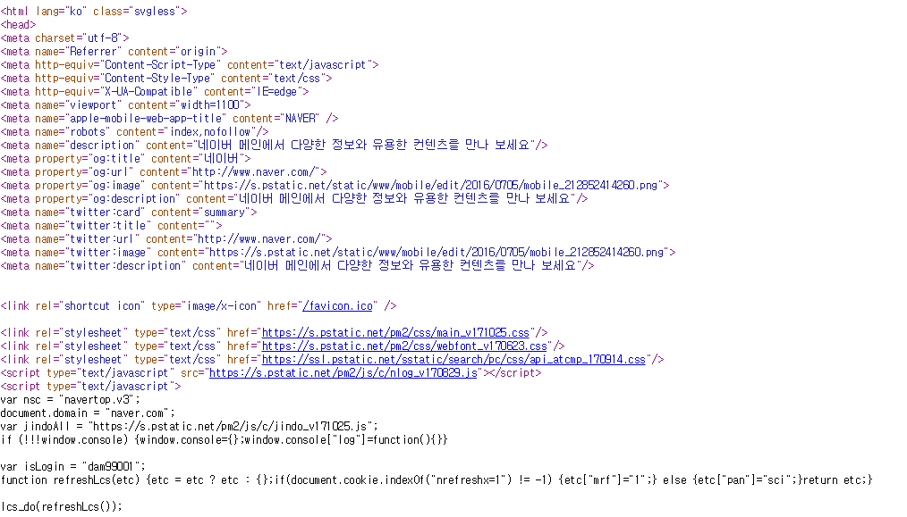
Guide Line
HTML 코드는 웹 페이지에서 마우스 오른쪽 클릭 -> 소스 보기를 누르면 볼 수 있음.

Slide 4
Guide Line
BeautifulSoup Module로 HTML을 파싱한다.
Python에 내장 되어 있는 Library가 아님
직접 설치해야 함.
Parsing한 데이터는 반드시 새로운 정보로 가공 되어야 함
Parsing할 데이터의 종류 또는 사이트에 대한 제한은 없음
최종적으로 구현할 프로그램에 대한 주제 범위 역시 제한 없음.

Slide 5

참고할 만한 문헌
파이썬으로 웹 크롤러 만들기
라이언 미첼 지음 / 한빛 미디어

Slide 6
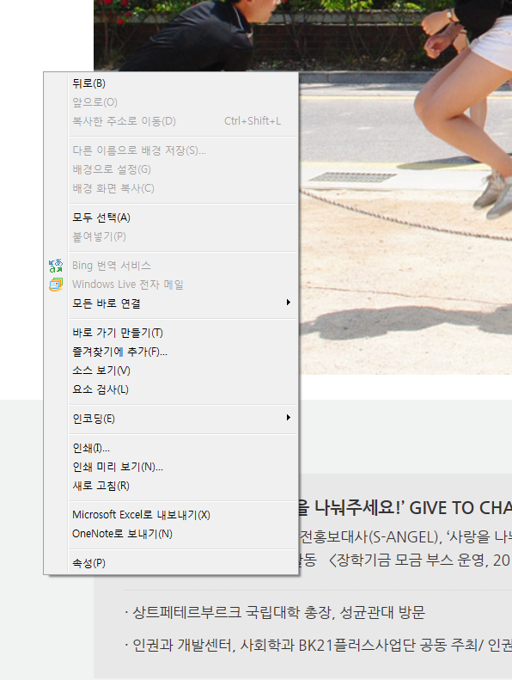
Appendix – HTML
HyperText Markup Language
초 간단하게 말하자면 웹 페이지를 표현하기 위한 언어
모든 웹 페이지는 HTML를 통해 구성 됨
“웹 페이지 -> 마우스 오른쪽 클릭 -> 소스보기 클릭” 하면 해당 페이지의 HTML 코드를 볼 수 있음.

Slide 7
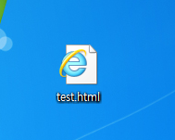
HTML 해보기
<html>
<head>
<title>이곳은 title 부분입니다. </title>
</head>
<body>
성균관대학교 <br>
공컴프
</body>
</html>
메모장으로도 웹 페이지를 만들고 편집 가능
←--- 왼쪽 코드를 메모장에 넣고 test.html 로 바탕화면에 저장하고 실행

Slide 8
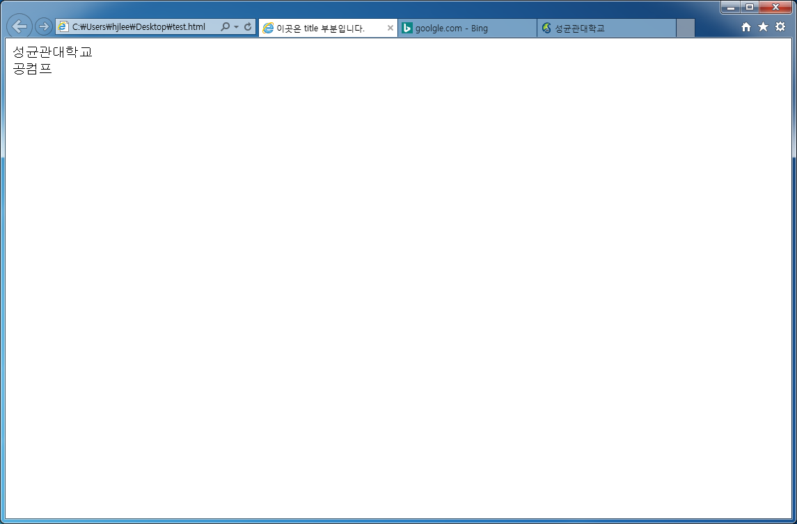
HTML 해보기

Slide 9
HTML 구성
HTML은 크게 <head><body>로 구성 되며 ‘태그’라고도 부름.
태그는 반드시 시작과 끝이 명시되어야 함
<html>
<head>
<title>이곳은 title 부분입니다. </title>
</head>
<body>
성균관대학교 <br>
공컴프
</body>
</html>
<태그> ….. </태그>
- 태그의 시작과 끝을 나타냄
태그 | HTML | HEAD | BODY
설명 | HTML의 문서 선언 | HTML 문서에 필요한 정보나 요소를 선언하는 곳 (신경 안 써도 됨) | 실제 웹 페이지 본문을 구성하는 곳 (제일 중요한 부분)
<title>안에 내용과 <body>안에 내용이 웹 페이지 어디에 출력됬나 웹페이지 출력화면을 보고 확인해보시오.

Slide 10
HTML 구성
HTML에는 많은 태그들과 요소들이 있음
Term Project를 하기 위해서는 기본적인 태그 몇 개만 알아도 복잡한 HTML 코드에서 원하는 정보만 추출 할 수 있음.
본 PPT에서는 그 몇 개만 소개해드리지만 HTML에 대한 충분한 내용을 전달하는 것은 아니니 참고도서 또는 인터넷을 통해 필요한 정보들을 검색하는 것을 권장

Slide 11
HTML 초간단 살펴보기
태그명 | 설명
<br> | 줄바꿈
<p>…</p> | 단락
<html>
<head>
<title>이곳은 title 부분입니다. </title>
</head>
<body>
성균관대학교 <br>
공컴프 <br>
성균관대학교
<p>
공컴프
</p>
</body>
</html>
메모장에 넣고 html 확장자로 저장한 뒤 실행해 결과를 보고
<br>과 <p>의 차이를 이해하시오.

Slide 12

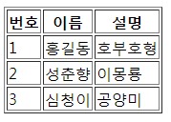
Table
<table> 표를 생성하는 태그
<table border="1">
<tr>
<th>번호</th>
<th>이름</th>
<th>설명</th>
</tr>
<tr>
<td>1 </td>
<td>홍길동 </td>
<td>호부호형</td>
</tr>
<tr>
<td>2 </td>
<td>성춘향</td>
<td>이몽룡</td>
</tr>
<tr>
<td>3 </td>
<td>심청이</td>
<td>공양미</td>
</tr>
</table>

Slide 13
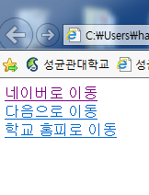
하이퍼링크
-<a> 태그는 Text에 링크를 걸어줄 때 사용함 : <a href=“url”>text</a>
<a href="http://www.naver.com"> 네이버로 이동</a> <br>
<a href="http://www.daum.net"> 다음으로 이동</a> <br>
<a href="http://www.skku.ac.kr"> 학교 홈피로 이동</a> <br>

Slide 14
이미지
-<img src=“이미지 경로”> : 이미지를 삽입할 때 사용.
Ex) <img src=“Img1.jpg“ width=“100” height=“200” border=“1”>
Img1.jpg 이미지를 가로 100 세로 200 px 크기로 두께 1의 테두리를 씌어 삽입한다.

Slide 15
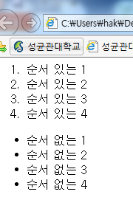
목록
<ul>와 <ol> 태그는 순서 목록을 만듬
<li>는 각 항목을 나열하는 태그
<ol>
<li>순서 있는 1 </li>
<li>순서 있는 2 </li>
<li>순서 있는 3 </li>
<li>순서 있는 4 </li>
</ol>
<ul>
<li>순서 없는 1 </li>
<li>순서 없는 2 </li>
<li>순서 없는 3 </li>
<li>순서 없는 4 </li>
</ul>

Slide 16
작년 Term Project 주제 <학부생 대상>
Naver News 파싱하여 핵심 키워드 추출
추출된 핵심 키워드를 입력하면 기사 헤드라인을 볼 수 있음
Tripadvisor 에서 한국의 맛집을 추출
여행 지역을 입력 -> 한, 중, 일식 입력
영화 관객수를 추출 현재 가장 인기 있는 영화, 장르별로 분류하여 추천하는 프로그램

Slide 17
[공지 - 숙제]
다음주 까지 반드시 자신의 컴퓨터나 노트북에 beautifulsoup을 설치해볼 것.
독창성 있는 주제일 수록 좋음.
틀에 박힌 주제들은 비교 대상이 많아지기 때문에 상대적으로 점수 받기 어려움

Slide 18
참고 사이트
- BeautifulSoup 설치
http://shaeod.tistory.com/900
BeautifulSoup Document https://www.crummy.com/software/BeautifulSoup/bs4/doc/
간단하게 따라하기
http://www.dreamy.pe.kr/zbxe/CodeClip/163260

Slide 19
Term Project Report
Your team must submit a Term Project Report on a team basis.
The Term Project Report must be completed within 10 pages with a cover. Please list your team number and team member on the cover page.
The Term Project Report should contain the following information.
Program Title, Contents
Program’s Flow Chart
Development Environment
Program’s operation process (with screenshot)
Milestone
Each Team Member’s role
This is an important point that can change your individual score.
Term Project Report is also subject to evaluation.

